Slide 1



RECONOCIMIENTO DE PERSONAS REQUISITORIADAS DEL SISTEMA DE RECOMPENSAS.PE
Integrantes:
Rubén Denky Valles Martinez
Mario Quispe Quispe
Elizabeth Flores Huamaní

Slide 2

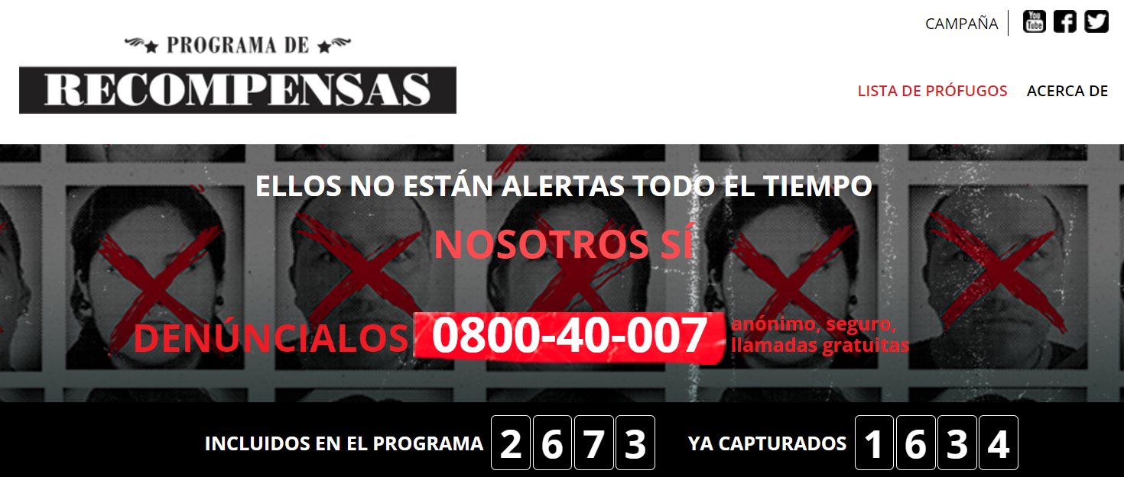
PROBLEMÁTICA
Inseguridad ciudadana: principal problema a nivel latinoamérica.
29.5% fue víctima algún hecho delictivo.
Solo el 25% es denunciado.
Consecuencia: Obstaculiza el crecimiento económico.
Iniciativa: Programa de recompensas.
Finalidad: ofrecer dinero a cambio de información.

Slide 3

OBJETIVOS
Desarrollar un software de reconocimiento facial que sea capaz de reconocer a las personas requisitoriadas a nivel del departamento de Apurimac.
Diseñar un software que sea capaz de procesar imágenes de diferentes tamaños.
Implementar el software que sea capaz de procesar imágenes en busca de personas requisitoriadas.
Implementar el software que sea capaz de procesar video (webcam) en tiempo real.

Slide 4

METODOLOGÍA
ALGORITMO
Support Vector Machine
TRATAMIENTO
OpenCV
DATASET
A: Training 67% B: Testing 33%
CLASES
1:Denky 2:Mario 3:Elizabeth 4:Ruido

Slide 5

PRUEBAS
Comparación de algoritmos utilizados por el entrenamiento
 | Denky |  | Elizabeth |  | Mario |  | Ruido |  | Porcentaje de aciertos
 | Acierta | Falla | Acierta | Falla | Acierta | Falla | Acierta | Falla
SVM | 31 | 3 | 30 | 0 | 34 | 0 | 67 | 0 | 98.1%
KNN | 34 | 0 | 30 | 0 | 34 | 0 | 53 | 14 | 91.5%
MLP | 29 | 5 | 30 | 0 | 34 | 0 | 63 | 4 | 94.5%
RL | 34 | 0 | 30 | 0 | 34 | 0 | 65 | 2 | 98.7%

Slide 6
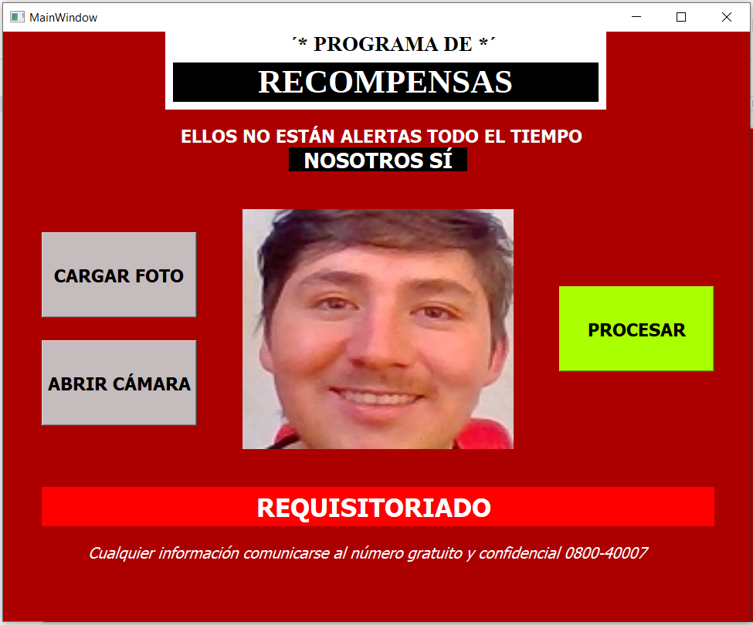
RESULTADOS
Interfaz amigable con el usuario.
Alto accuracy en el testing.
Análisis en tiempo real.
Análisis multiusuario.

Slide 7
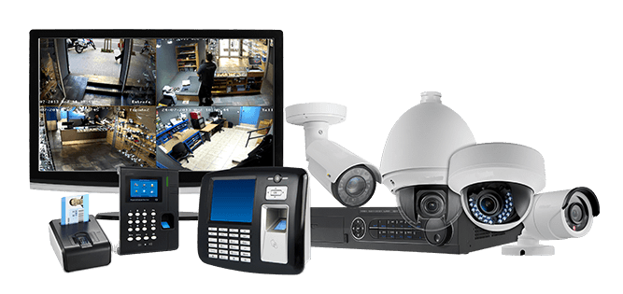
TRABAJOS FUTUROS
Trabajo con dataset de imágenes.
Usar redes neuronales convolucionales para el entrenamiento.
Implementar en dispositivos android.
Implementar en una página web.
Implementar en cámaras de videovigilancia.

Slide 8
THANK YOU !

